Slide 1
СШ им. К. Сатпаева с. Кенесары
Открытый урок на тему
"Профилактика туберкулёза"
среди учащихся 3 и 4 классов

Slide 2
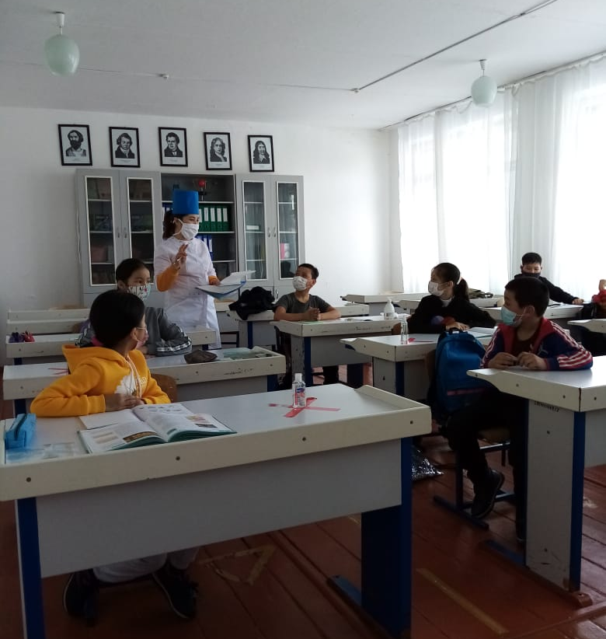
Медсестра Алимжанова Толкын Сериковна
Открытый урок на тему
"Профилактика туберкулёза"

Slide 3
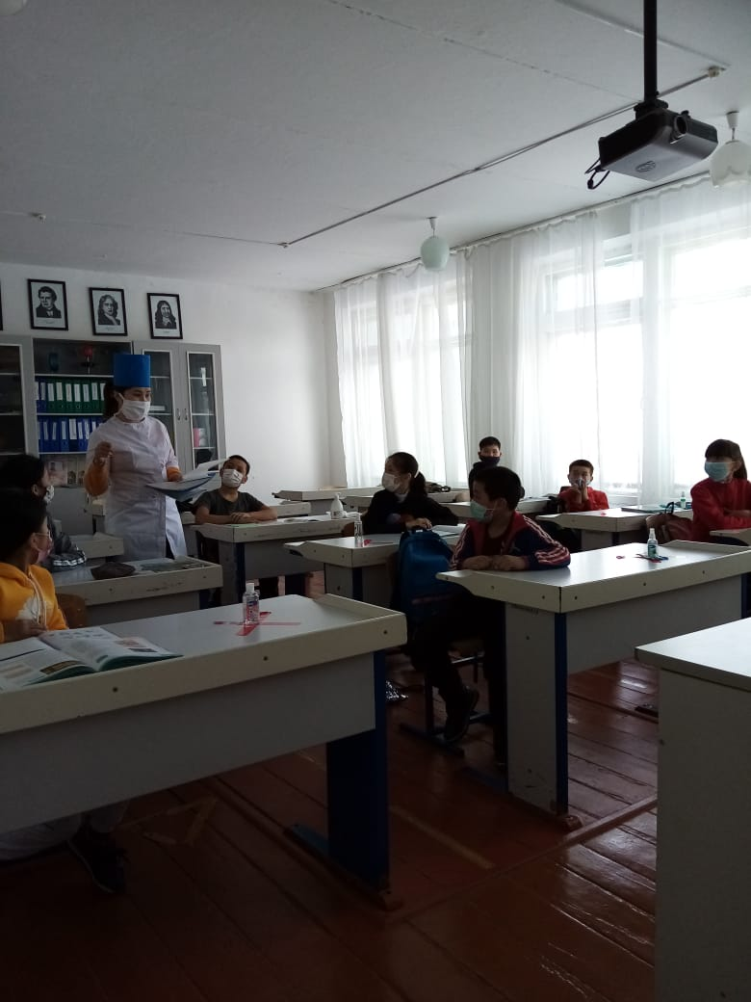

Slide 4
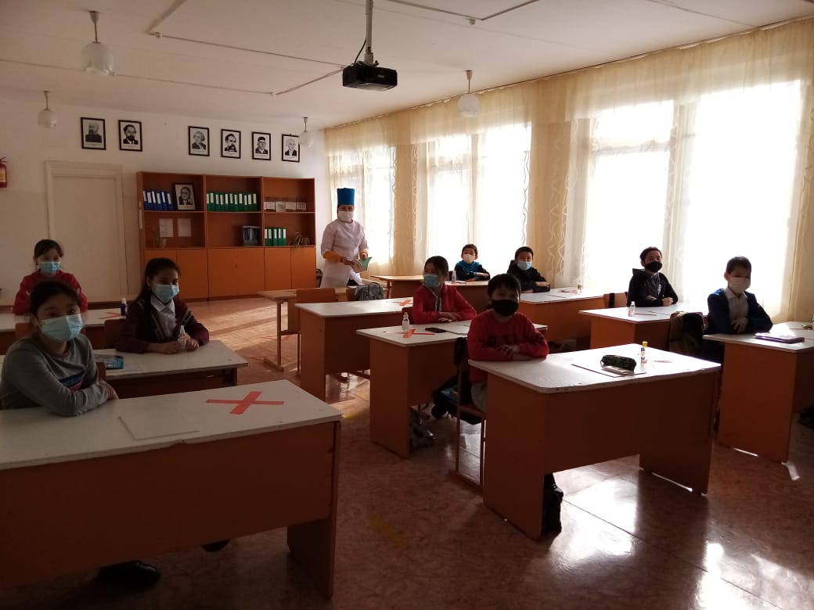

Slide 5
